Slide 1




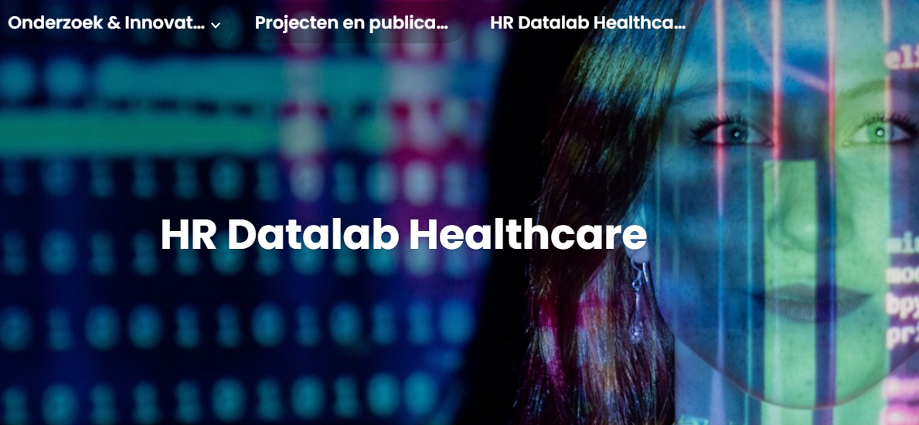
SURF Research Access Management
Toegangsport tot
Data Science workflows & Toolchains
Rob van der Willigen
Lead-Tech
HR-DataLab Healthcare

Slide 2
Benutten van Onderzoeksdata
vereist samenwerking
Onderzoekers besteden veel tijd aan het regelen van toegang tot de systemen en diensten
die ze nodig hebben om hun onderzoek verantwoord te doen.
Onderzoekers kunnen vaak niet beschikken over een
directe toegang tot de systemen en diensten
(zoals virtuele samenwerking omgevingen)
voor het gebruik van SotA Data Science Tools.
Onderzoekers kunnen vaak niet beantwoorden
aan relevante regelgeving en standaarden
om veilig te kunnen omgaan met researchdata.

Slide 3
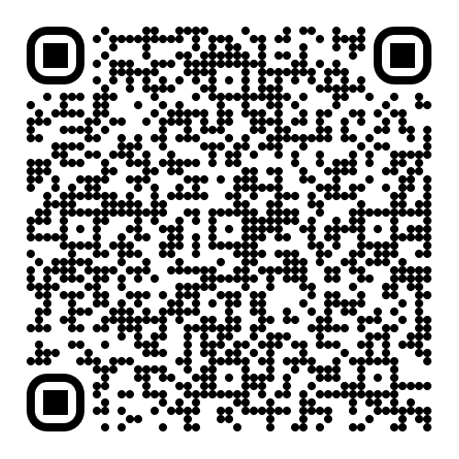
Data infrastructure drivers
People
Data Access & Dissemination
Knowledge Semination & Data Curation
Interoperability, Cyber Security & Standards
Cloud Computing Capabilities & Accessibility
https://www.researchgate.net/publication/357933768_NO_MORE_SECRETS_AIRA_LivinG-Lab_AI_ETHICS

Slide 4
Context
Door verregaande Digitalisering in toegepast onderzoek is Data Science een belangrijk onderdeel geworden van de dagelijkse onderzoekspraktijk.
Samenwerking binnen het eigen vakgebied of multidisciplinair, binnen of buiten de grenzen van een instelling is een andere al langer bestaande trend om beter gebruik te kunnen maken van elkaars kennis en sneller tot resultaten te komen.

Slide 5
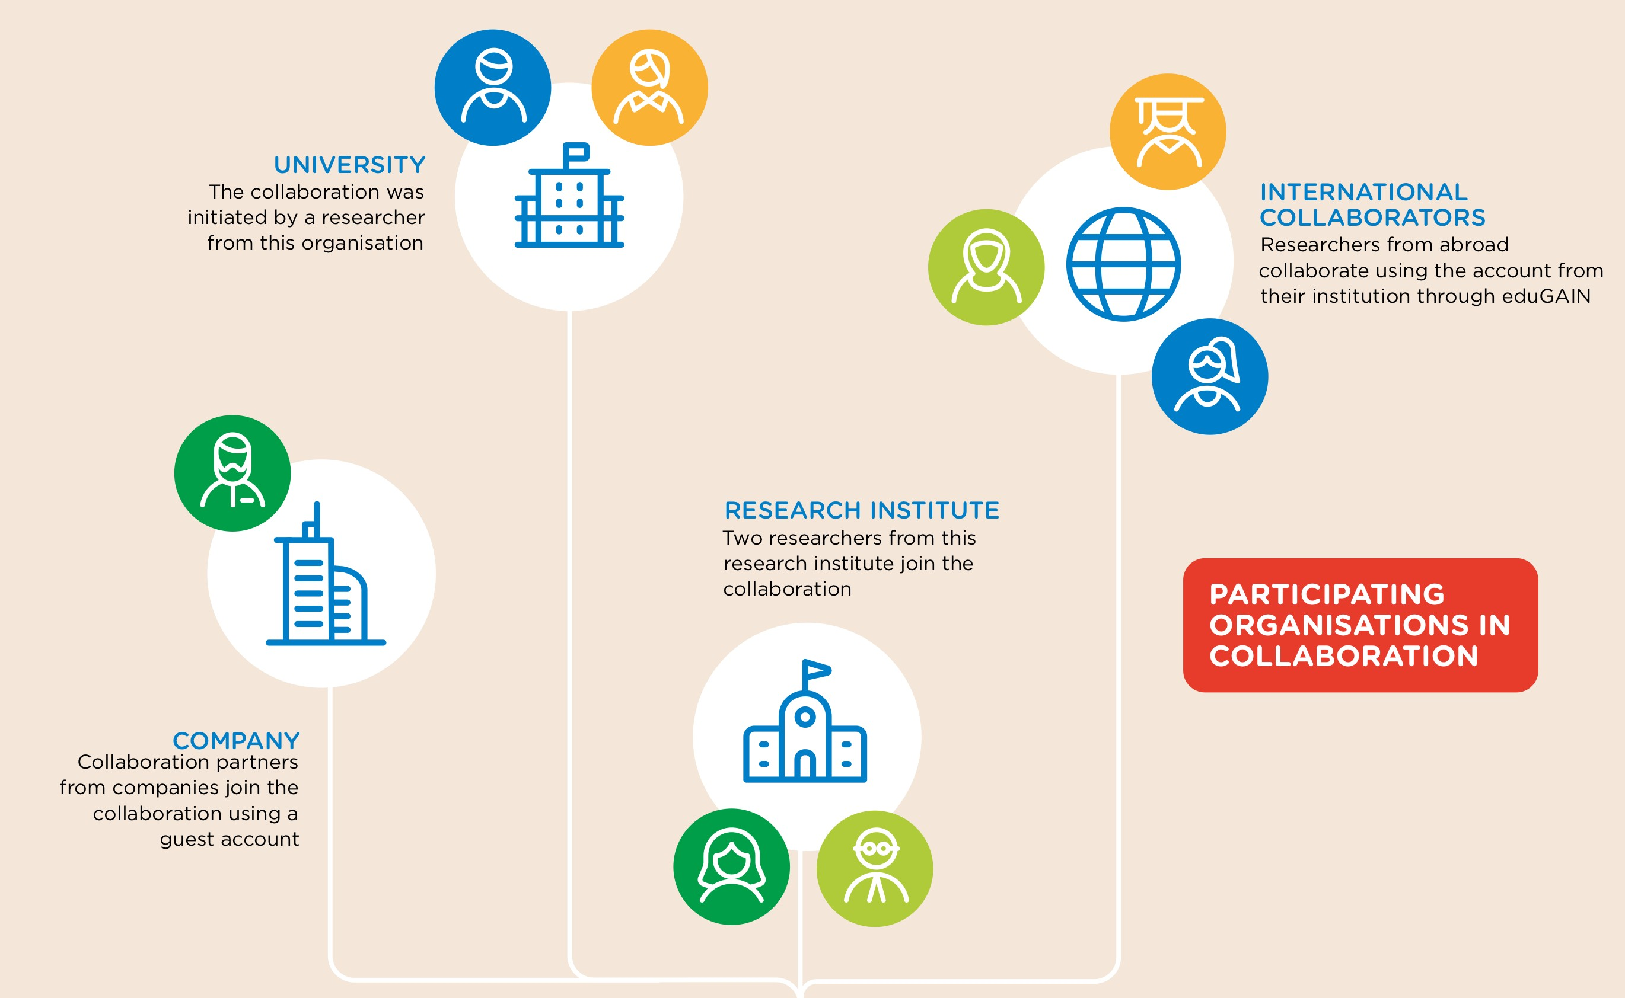

Slide 6
Context
Niet langer Excel-sheets naar elkaar mailen, maar een veilige en controleerbare manier om gemakkelijk data te verwerken binnen en tussen instellingen.
Onderzoekers vragen om virtuele onderzoekswerkruimten [VREs] ➔workspaces⬅
die laagdrempelig in het gebruik zijn;
waarbinnen ze FAIR, veilig, schaalbaar en automatiseerbaar kunnen samenwerken, over instellingsgrenzen heen.

Slide 7
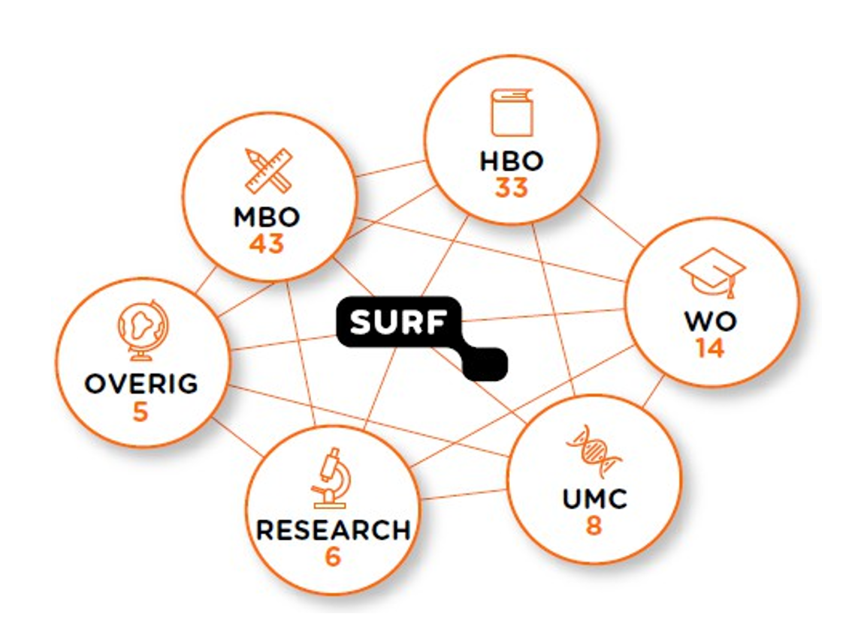
Driving IT innovation in education and research Together with our members, we ensure that the education and research community has access to the best and latest IT facilities for top-level research and talent development.
Context
https://nl.wikipedia.org/wiki/SURFsara

Slide 8
Wat is SRAM?
SURF Research Access Management
[SRAM] faciliteert onderzoekssamenwerking
door gebruik making van een ‘modulaire componentstrategie’ (een blokkendoos) in combinatie met een
op Data Science (DS) gebaseerde
IT (informatie technologie) infrastructuur.

Slide 9
SRAM
SURF Research Access Management (SRAM) is een beheerapplicatie om onderzoekers snel en veilig toegang te geven tot onderzoeksdiensten: een samenwerkingsverband (‘collaboration’) aanmaken, leden uitnodigen en onderzoeksdiensten koppelen.
SRAM zorgt er dan automatisch voor dat accounts worden aangemaakt in de gekoppelde onderzoeksdiensten. Onderzoekers van deze collaboration kunnen vervolgens met hun instellingsaccount inloggen bij de gekoppelde onderzoeksdiensten.

Slide 10
Wat kan SRAM?
Gebruikersbeheer
Authenticatie
Koppelen van IT-diensten
ABAC: Attribute Based Access Control
ABAC houdt in dat er geen autorisaties aan een persoon worden gegeven op grond van identiteit of plek in een organisatie, maar op basis van attributen van een identiteit.

Slide 11
SURF is / does many things to (help) research
Networks
National supercomputer
Research Cloud
Services
Research drive
Spider
Data archive
S-Conext / SRAM
(1) Research Data Management
We help researchers organize, store, preserve, and share data
according to the FAIR principles and proactively evangelize
Innovation Labs
Quantum
Example building blocks…
Horizons
Innovation
Cloud Bursting
Our service focus areas…
Innovation Zones
AI / ML
(2) Large Scale Computing
(3) Reliable & Secure Storage
Training
We provide widely accessible and
economical advanced computing
capabilities for researchers
We provide trustworthy, secure &
economical data storage for
researchers
Euro HPC
Funding
Community
Procurement
Interest groups
Persistent identifiers
3

Slide 12
ROLLEN + COLLABORATION
SRAM kent twee rollen:
Beheerders
Onderzoekers/leden

Slide 13
Wie / Rollen
Per onderzoek is er een medewerker die de collaboration beheert.
Om gebruik te kunnen maken van de workspaces van de HR en de extra ondersteuning van Team Research Support & IT is het aan te raden om een medewerker van dit team (Research Support & IT) admin rechten te geven binnen de collaboration.
SRAM kent twee rollen: beheerder en onderzoeker/leden.
BEHEERDERS VAN COLLABORATIONS IN SRAM KUNNEN:
eenvoudig het onderzoeksteam beheren;
onderzoekers betrekken van binnen en buiten Nederland, zowel van instellingen als van bedrijven, overheid etc.;
beheren welke onderzoeksdiensten gebruikt kunnen worden door hun teamleden;
teamleden aan groepen binnen de CO (Collaborative Organization/Collaboration) toevoegen (b.v. voor autorisatie in gekoppelde onderzoeksdiensten);
zien wie welke toegang wanneer heeft toegekend.
LEDEN VAN COLLABORATIONS IN SRAM KUNNEN:
inloggen met hun instellingsaccount;
gebruik maken van één van de gast-account-opties om in te loggen op de SRAM-omgeving;
meer dan één gast uitnodigen via eduid;
hun profiel beheren, zoals zien tot welke diensten ze toegang hebben en SSH-keys uploaden om automatisch te synchroniseren op alle betreffende systemen;
snel toegang krijgen tot diensten die ze nodig hebben voor hun onderzoek(en).

Slide 14
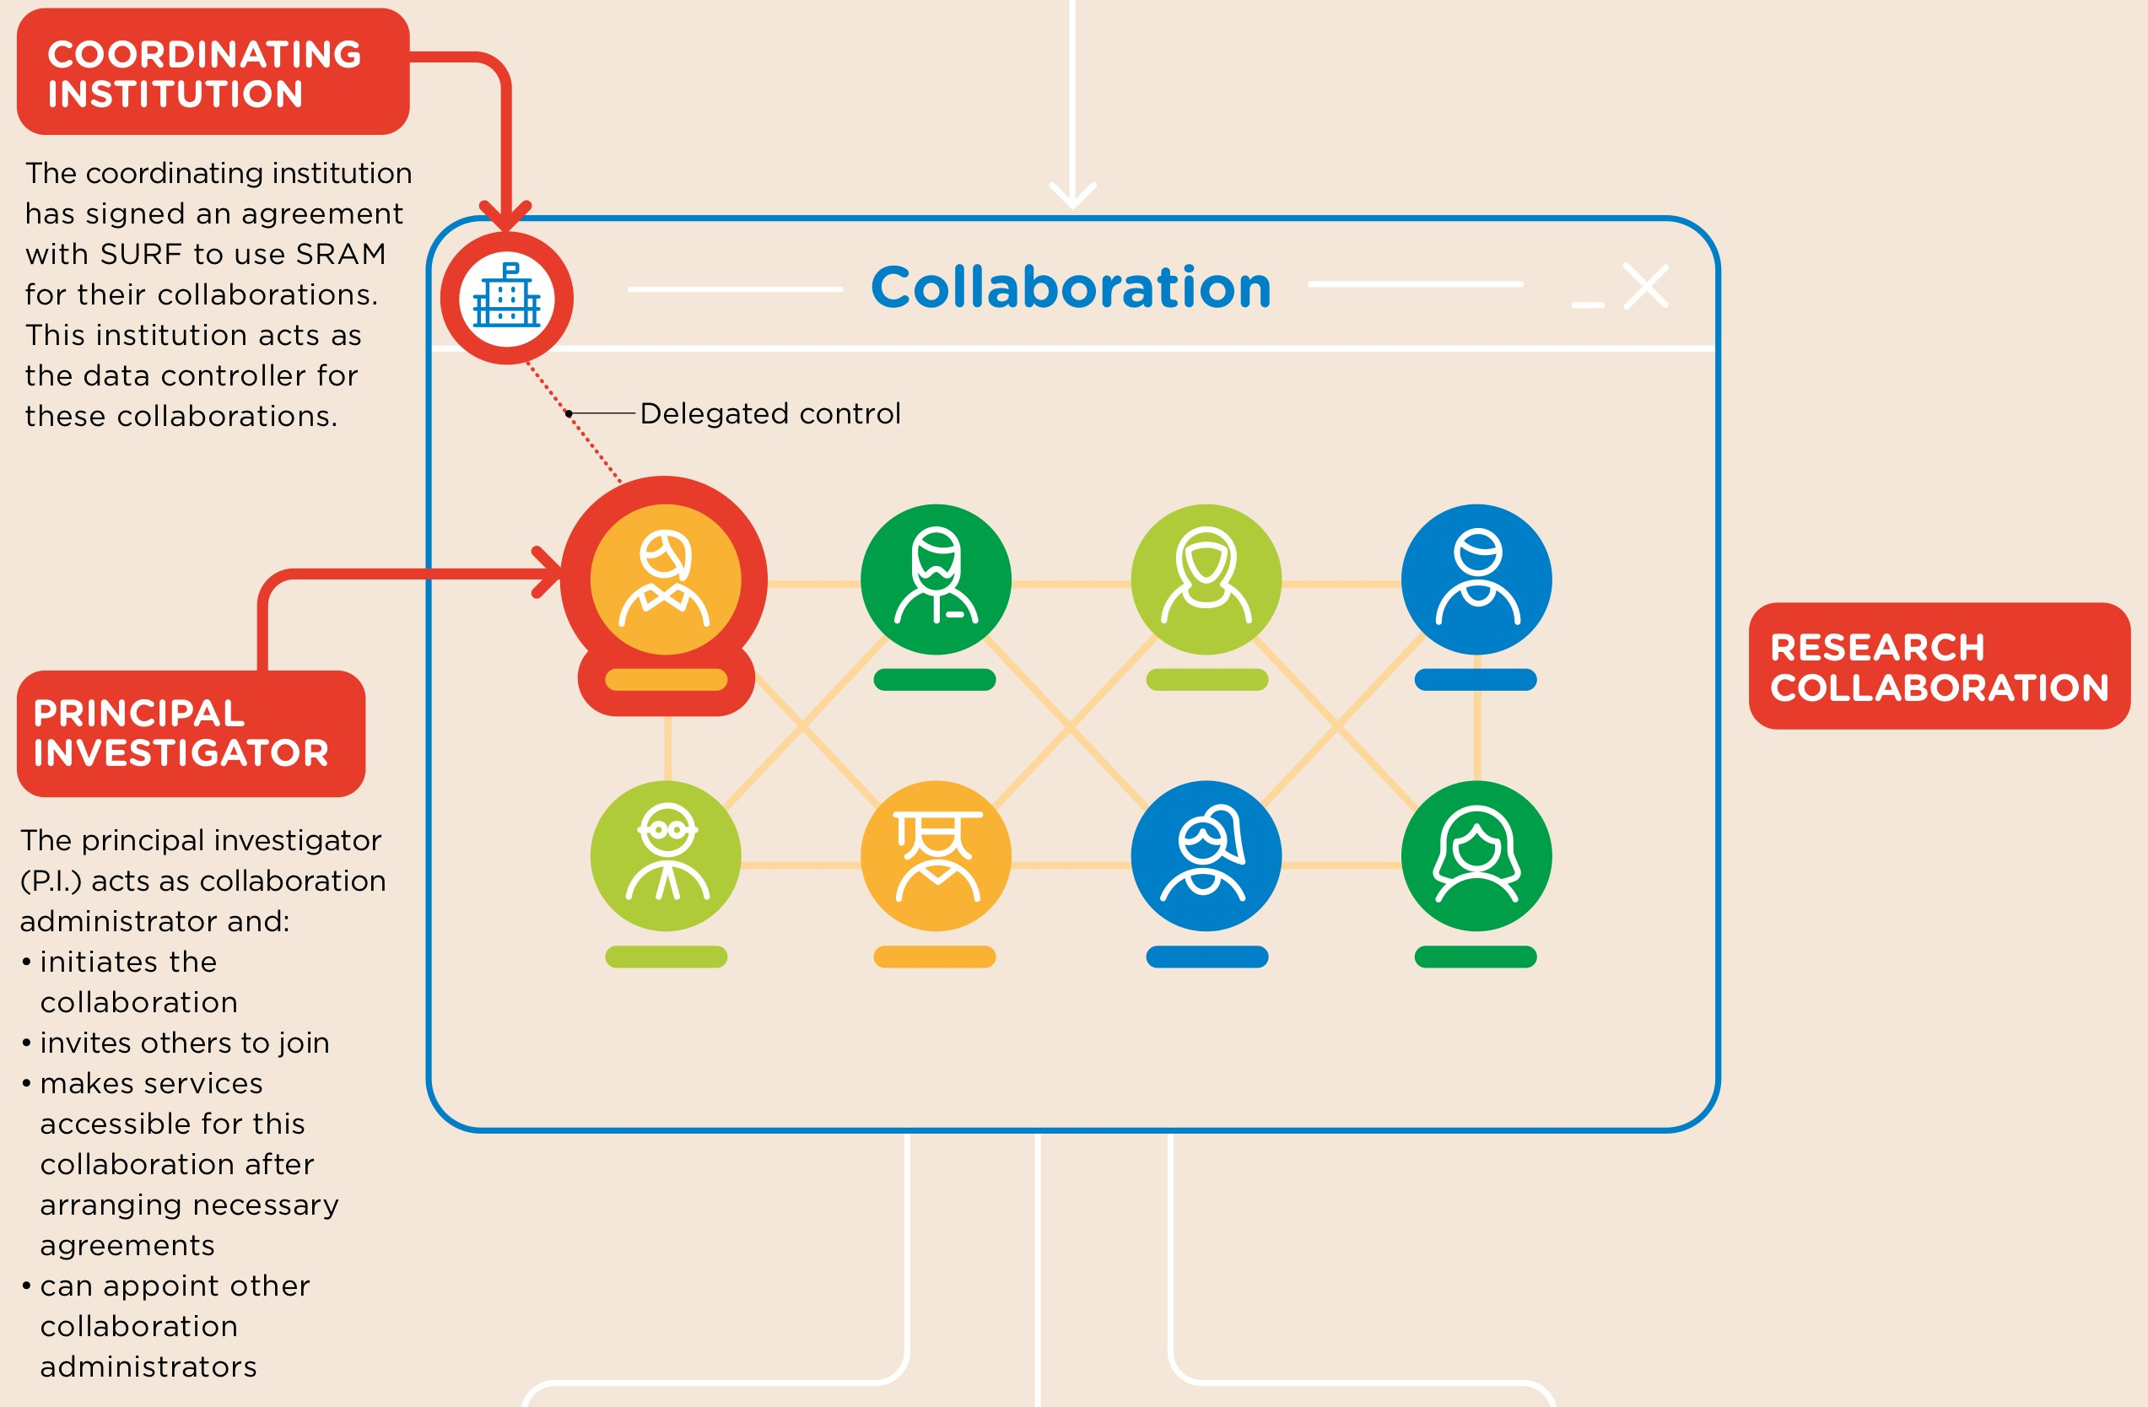

Slide 15
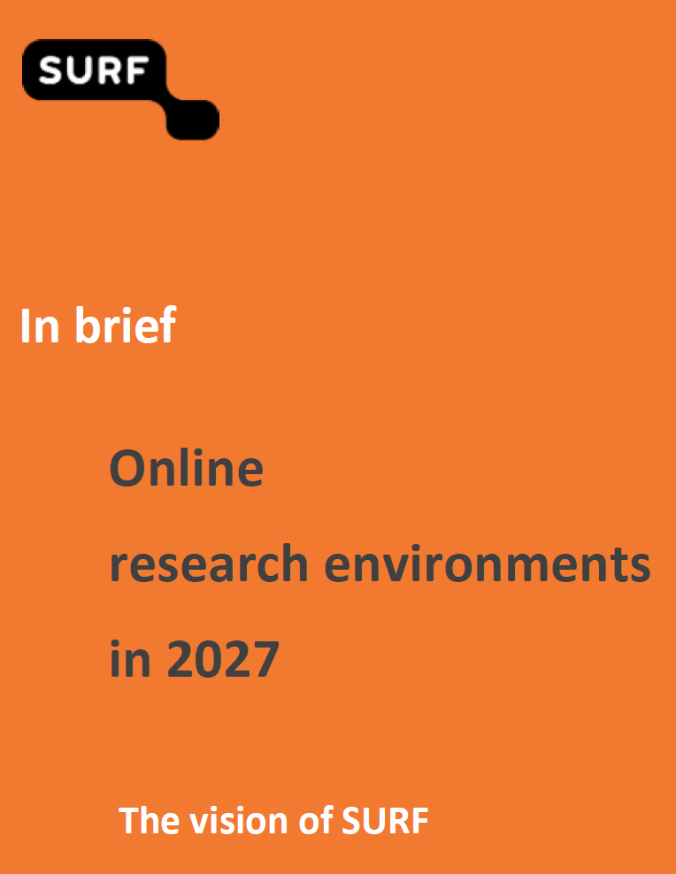
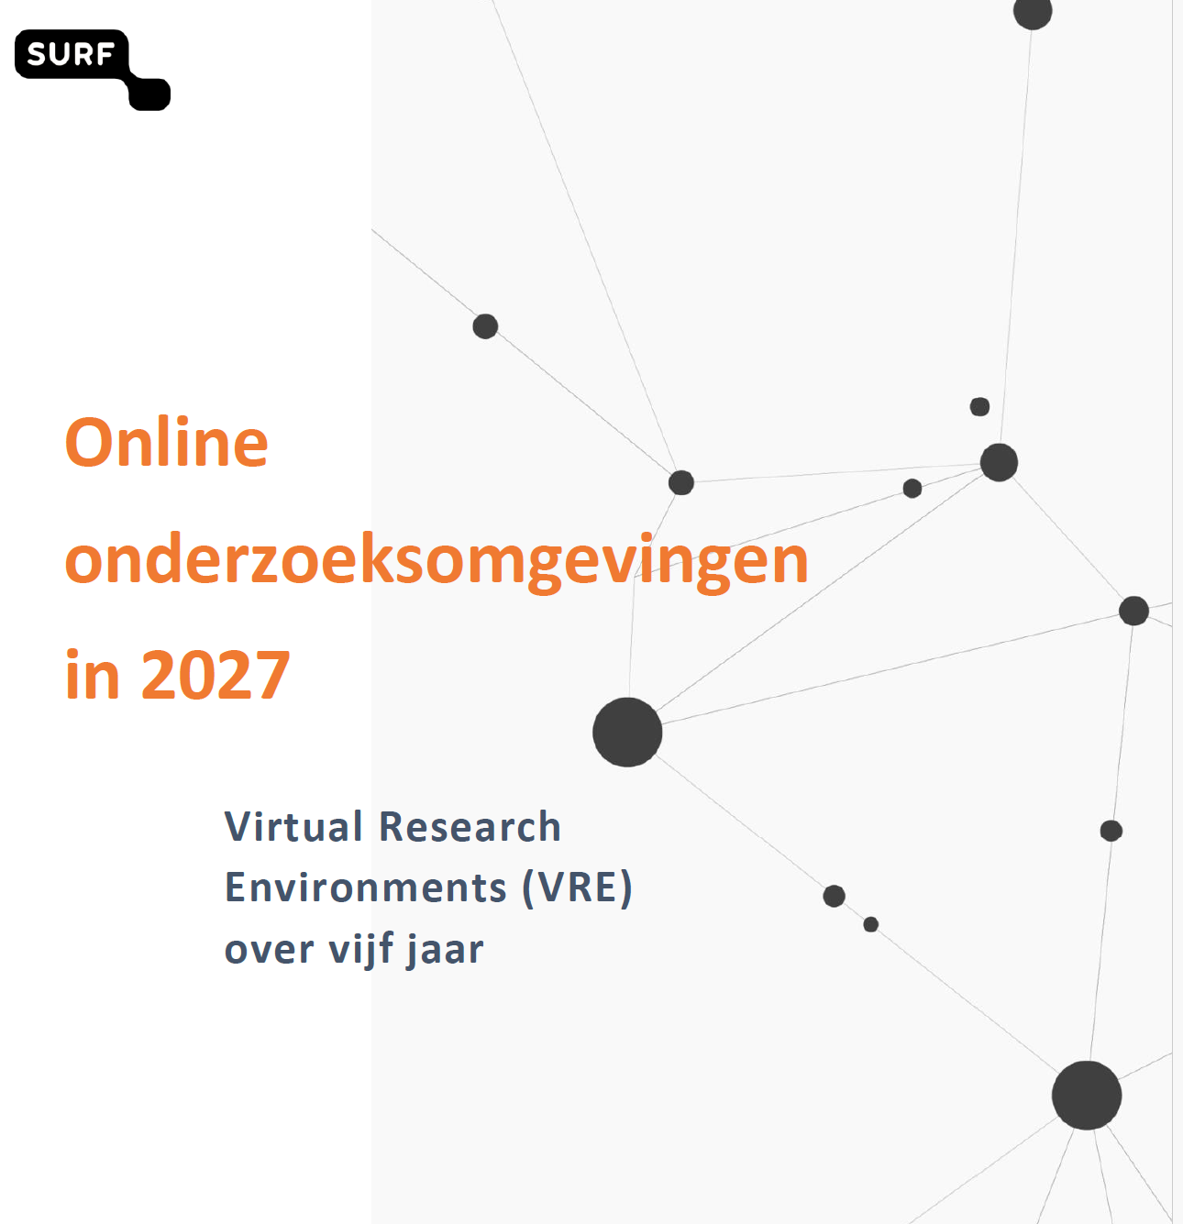
SERVICES+WORKSPACES
https://www.surf.nl/files/2022-07/in-het-kort-online-onderzoeksomgevingen-in-2027_v1.0.pdf

Slide 17









Access routes to research services
Direct contracts, such as RCCS Give organisations direct access to SURF compute facilities on a contract basis.
Small NWO grants To run a pilot project (1/year), you can apply for limited amounts of compute, storage and support directly via SURF.
Large NWO grants for large scale* research projects need to apply via NWO. Open calls for public cloud access.
*Large Scale Defined:
+1.00.000 CPU of GPU SBU Snellius Supercomputer
+50.000 CPU core-hours HPC Cloud (Research Cloud)
+5.000 GPU-hours HPC Cloud (Research Cloud)
+500.000 CPU core-hours Grid/Spider
+10.000 GPU-hours Grid/Spider
(MS4/CCS)
+100.000 CPU core-hours Cloud Research Consultancy
(MS4/CCS)
+10.000 GPU hours Cloud Research Consultancy
and support.
Incl. varying amounts of disk-, tape-storage, research drive
Direct contracts
Small NWO grants
SBU = System Billing Unit
Large NWO grants
Open Calls
8

Slide 18






User-friendly encrypted cloud storage
Vault
Alice.Janssen@UvA.nl
Automatic key management
Login
Store data
Bob.deVries@UU.nl
Encryption service
John.Stewart@Uni-Helsinki.fi
Collaboration managed in SURF Research Access Management
Institution-specific cloud storage environment

Slide 19
SURF Research services
Compute
We provide accessible and economical computing capabilities for researchers
Data
We help researchers organize, store, preserve and share data
High performance computing
Data Processing / HTC
Cloud Computing
Sync & Share
General Storage
Long-term Storage
Research Data Management
The National Supercomputer Snellius
OSSC / Confidential computing
JupyterHub for Education
SPIDER
SURF Research Cloud
Research Drive
Object Store
Data Archive
Yoda Hosting
GRID
HPC Cloud
SURF Drive
dCache
RDM Scale-out
Public Clouds
SURF FileSender
iRODS hosting
SANE / Confidential Research Cloud
ICE
Consultancy on HPC, HTC, AI / ML, Cloud & Visualization
Consultancy on Storage, Preservation & Research Data Management
We help both high demand, large scale users through Snellius, Spider and GRID, as well as provide accessible plug-and-play services through Research Cloud and Public Cloud providers.
We provide trustworthy, secure & economical data storage for researchers through Research- & SURF Drive, Object Store and Data Archive. And promote data management according to the FAIR principles.
In production
In development
Consultancy

Slide 20
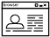

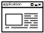
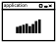
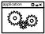
onderzoeker
onderzoek
onderzoeker
VRE Dossier
Script
Remote Access
Workspace: Apps & Data
VRE Request
TopDesk
TopDesk
GitLab
RDP/SSH/VPN
Federated Access Mgt.
Controller
VRE
(Windows/Linux)
Numeric Computing Environment
S(URF)RAM
Matlab
Cloud (e.g. Azure)
Cloud (e.g. Azure)
Billing
Shared Filesystem
Resources: Compute & Storage
Reporting
Portal
SAP
Cloud (e.g. Azure)
Cloud (e.g. Azure)
Storage (e.g.
ResearchDrive)

Slide 21


Clouds at SURF
SURF Cumulus
SURF Research Cloud
Azure
Google
HPC Cloud
Research Drive RDM (iRODS) SURF resources (Partly funded by NWO)
More info: Research Cloud
AWS Etc.
Access to public clouds (available through your central IT)

Slide 22
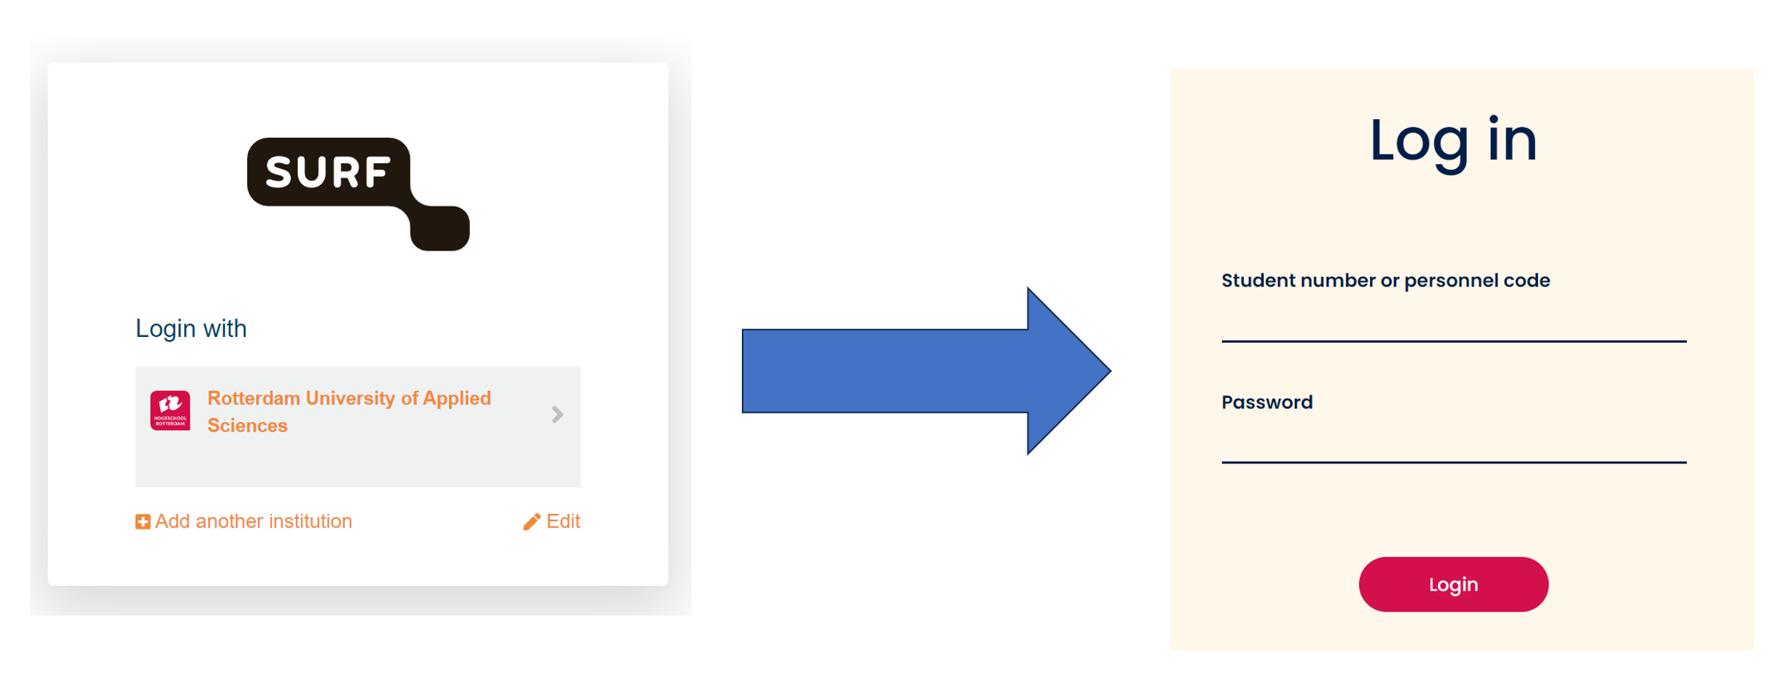
ZELF INLOGGEN OP SRAM

Slide 23
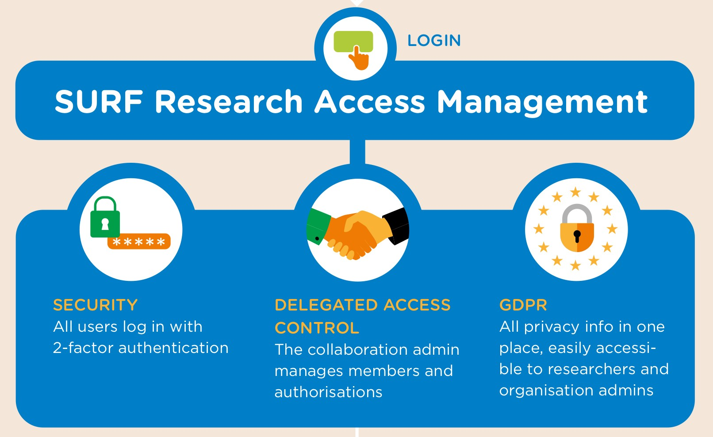

Slide 24
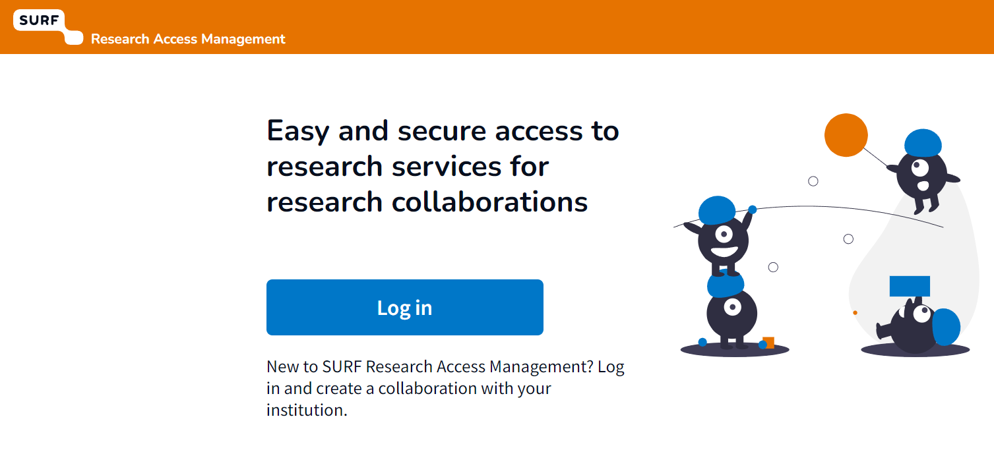

Slide 25
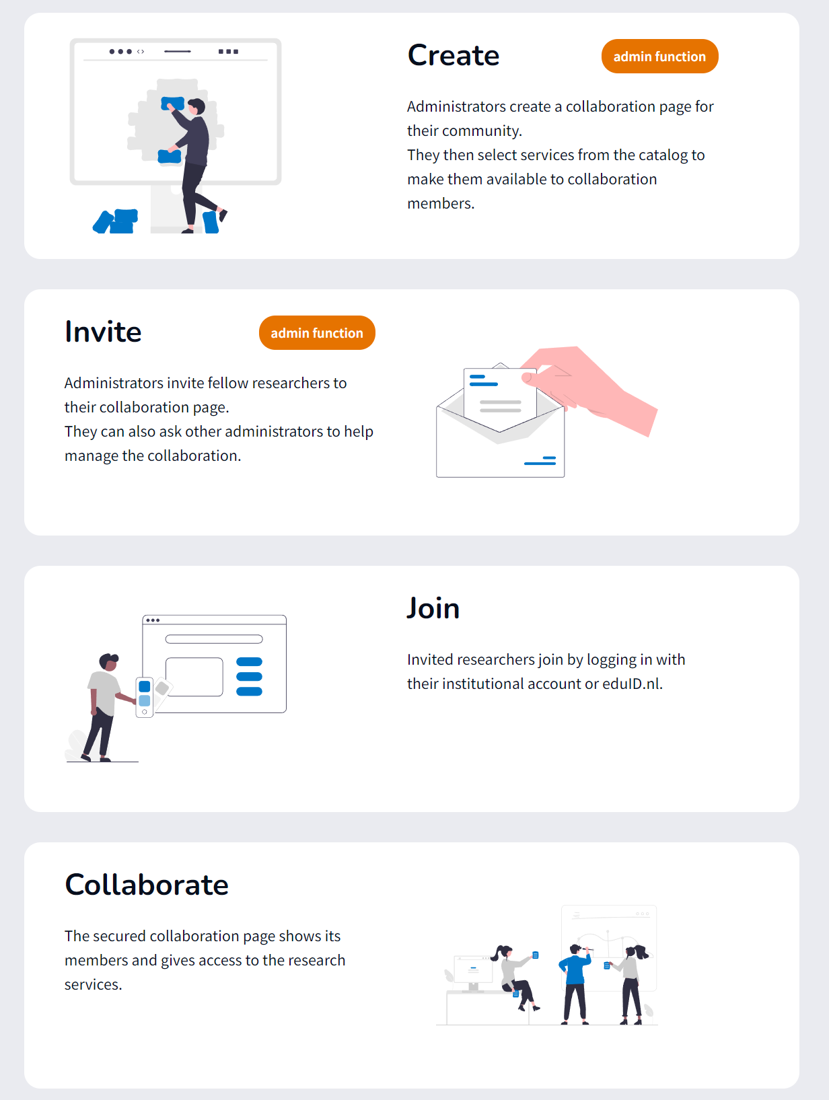

Slide 26
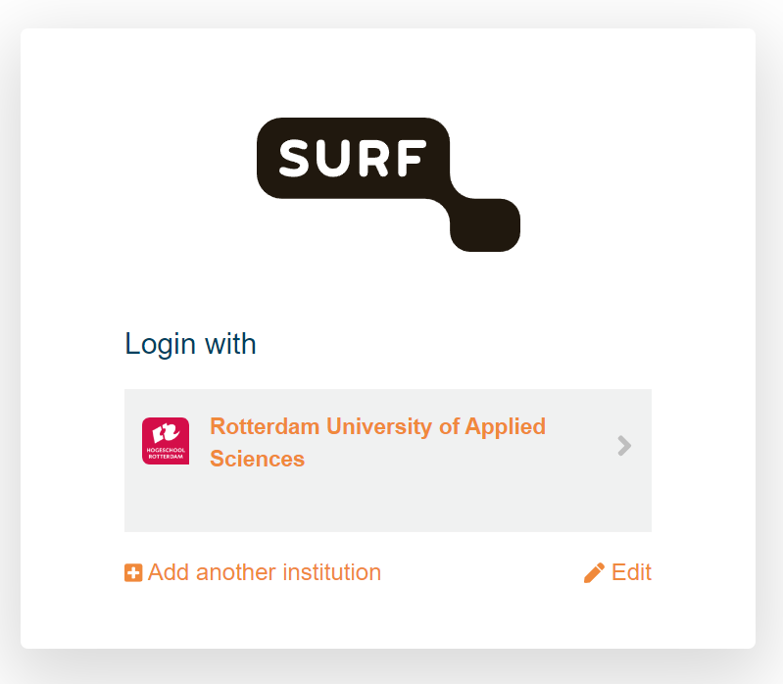
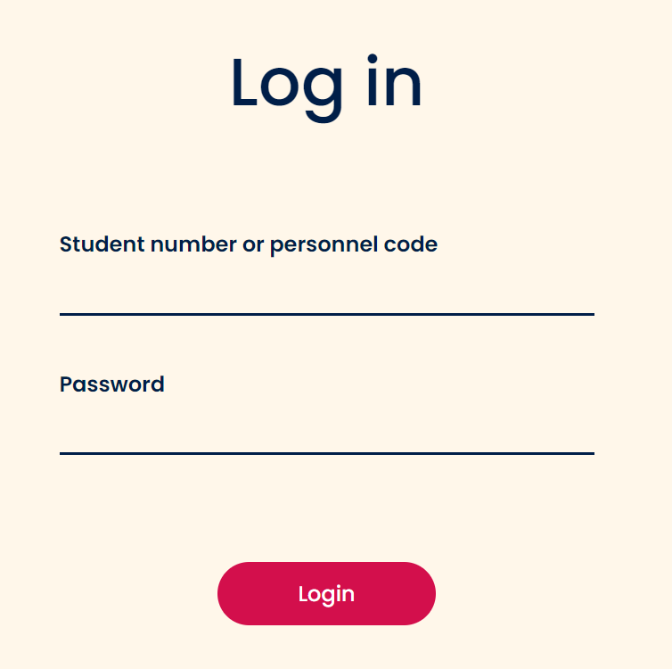

Slide 27
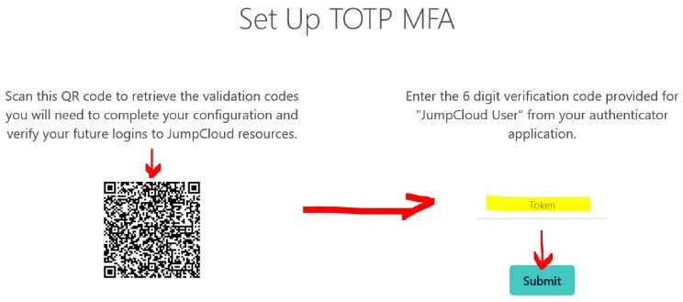
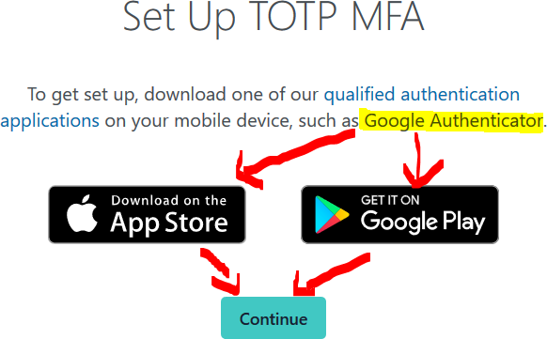
Log in to your workspace
https://servicedesk.surf.nl/wiki/display/WIKI/Log+in+to+your+workspace

Slide 28
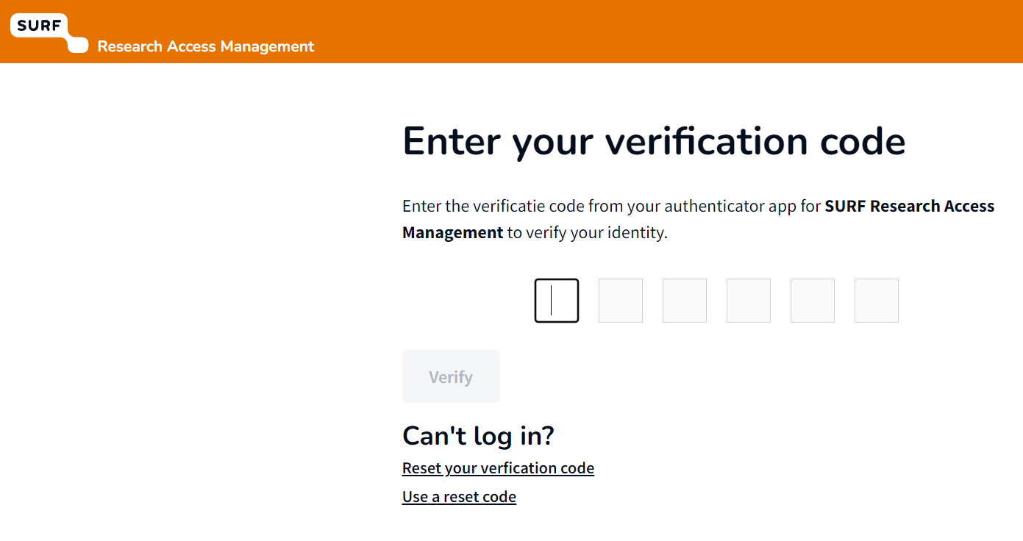

Slide 29
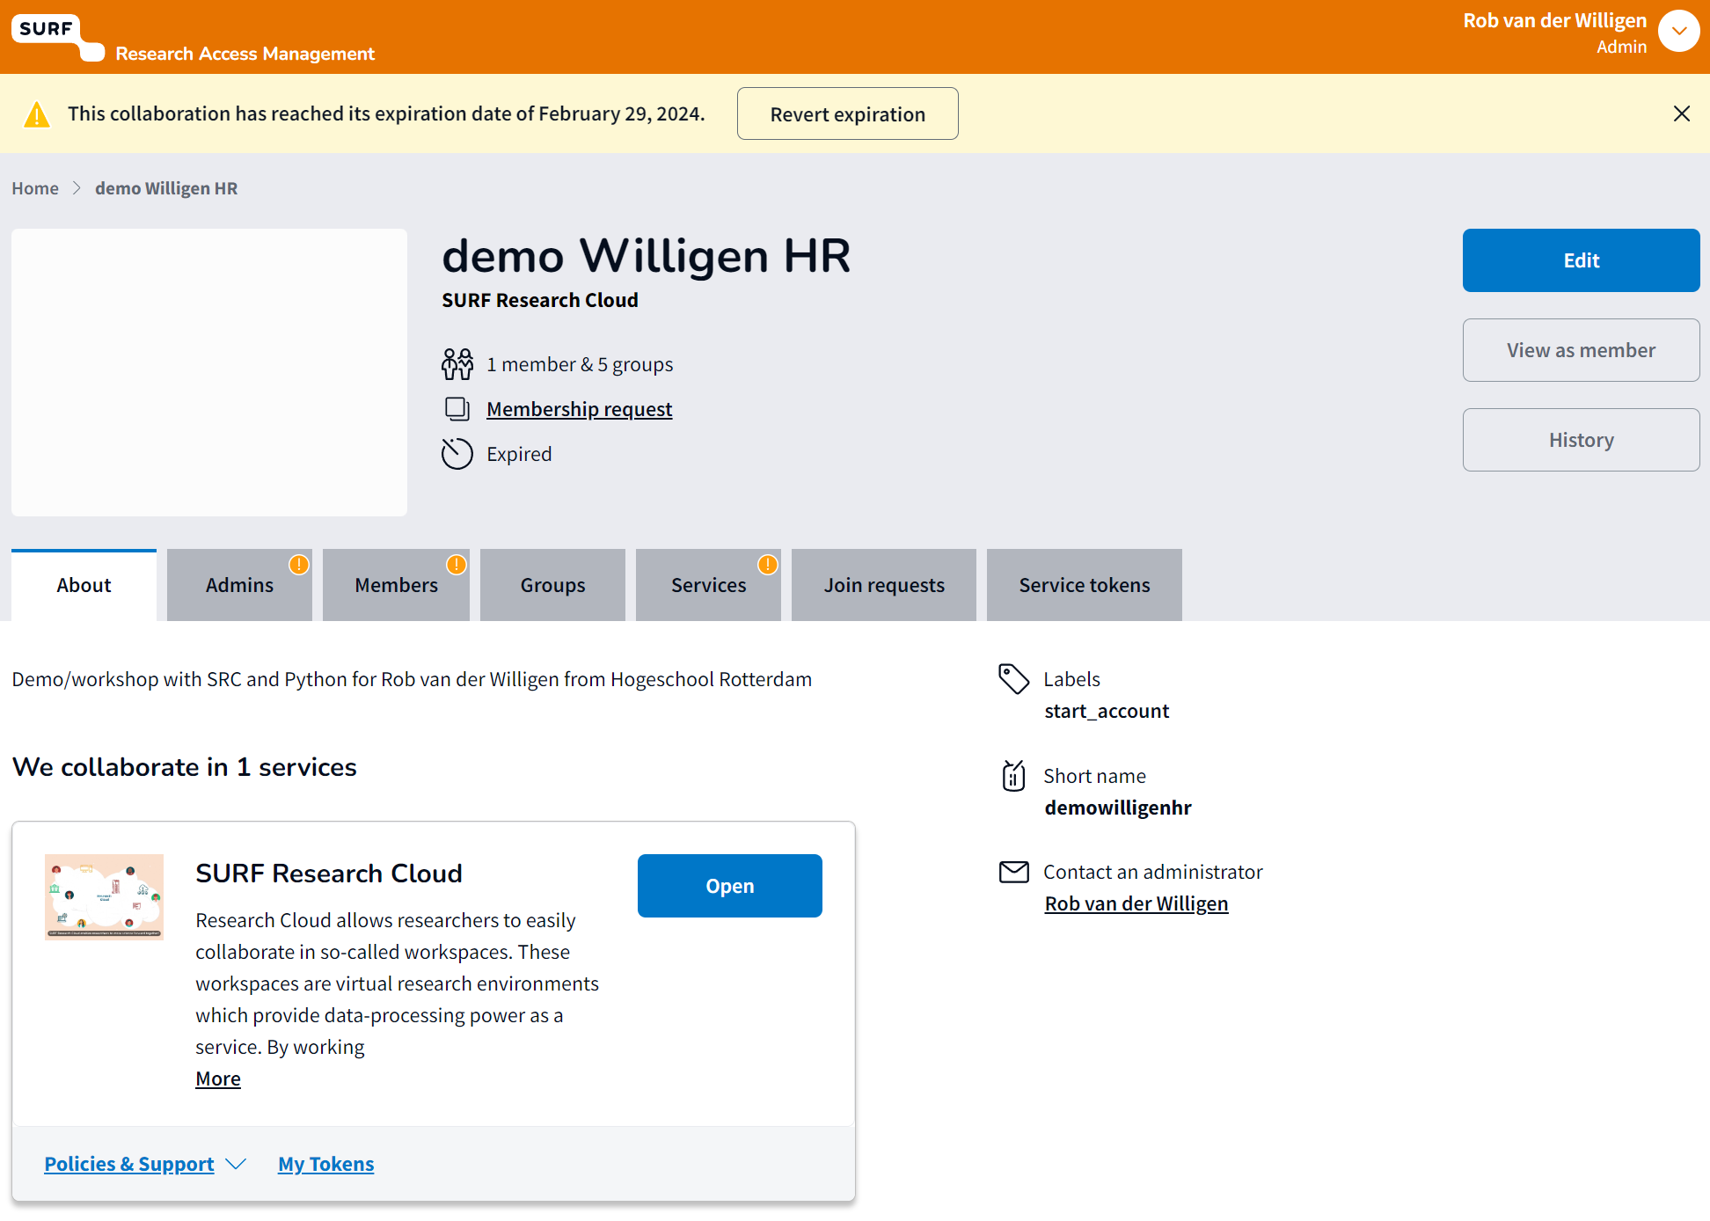

Slide 30
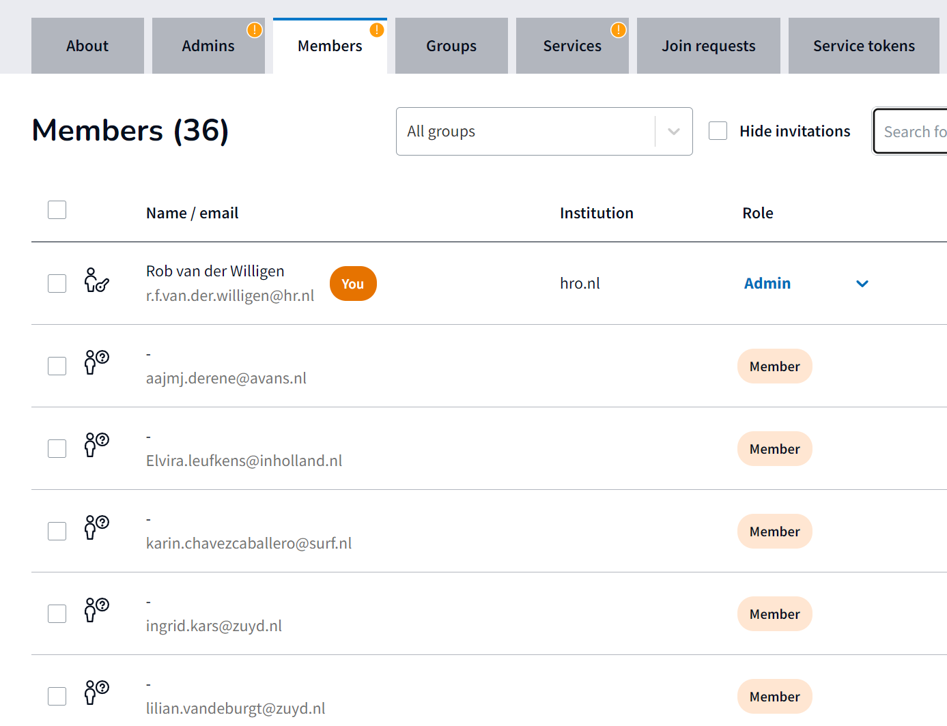

Slide 31
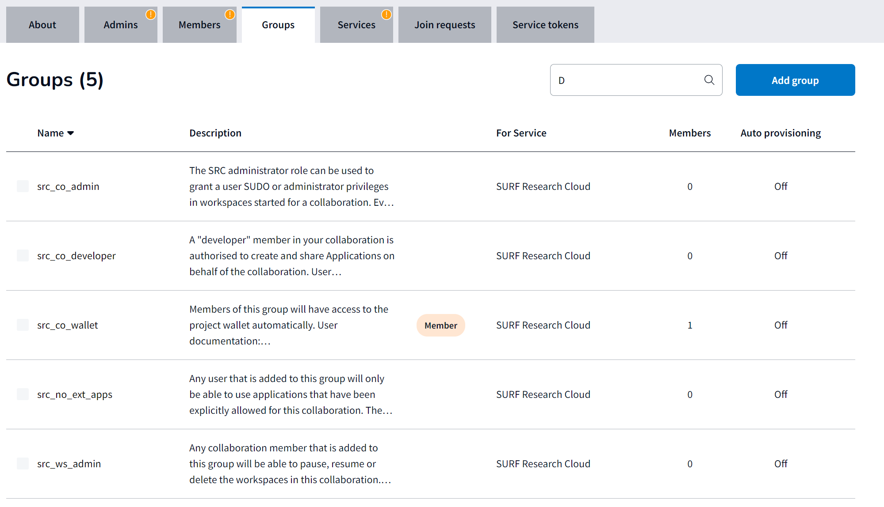

Slide 32
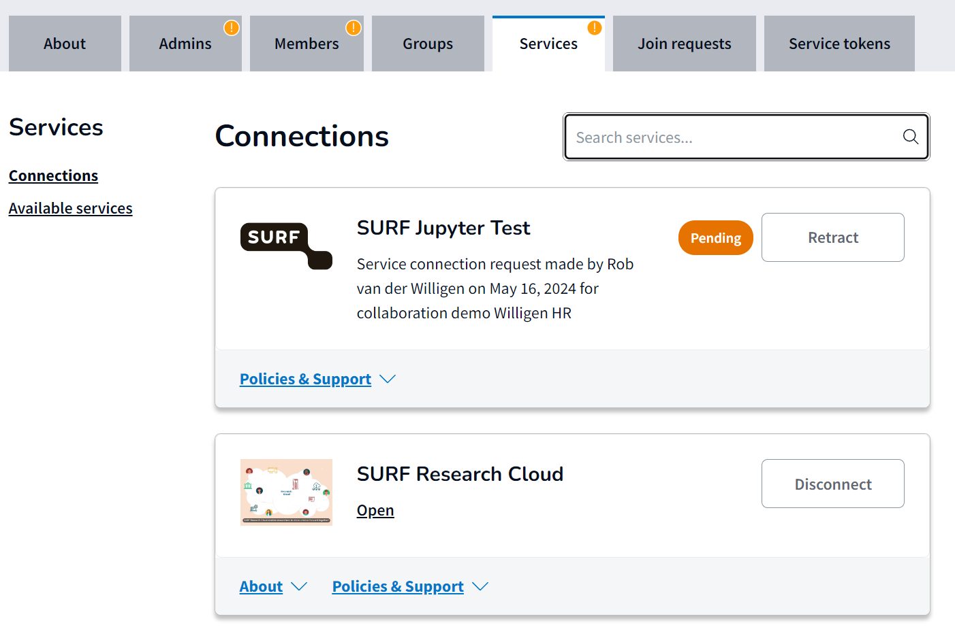

Slide 33
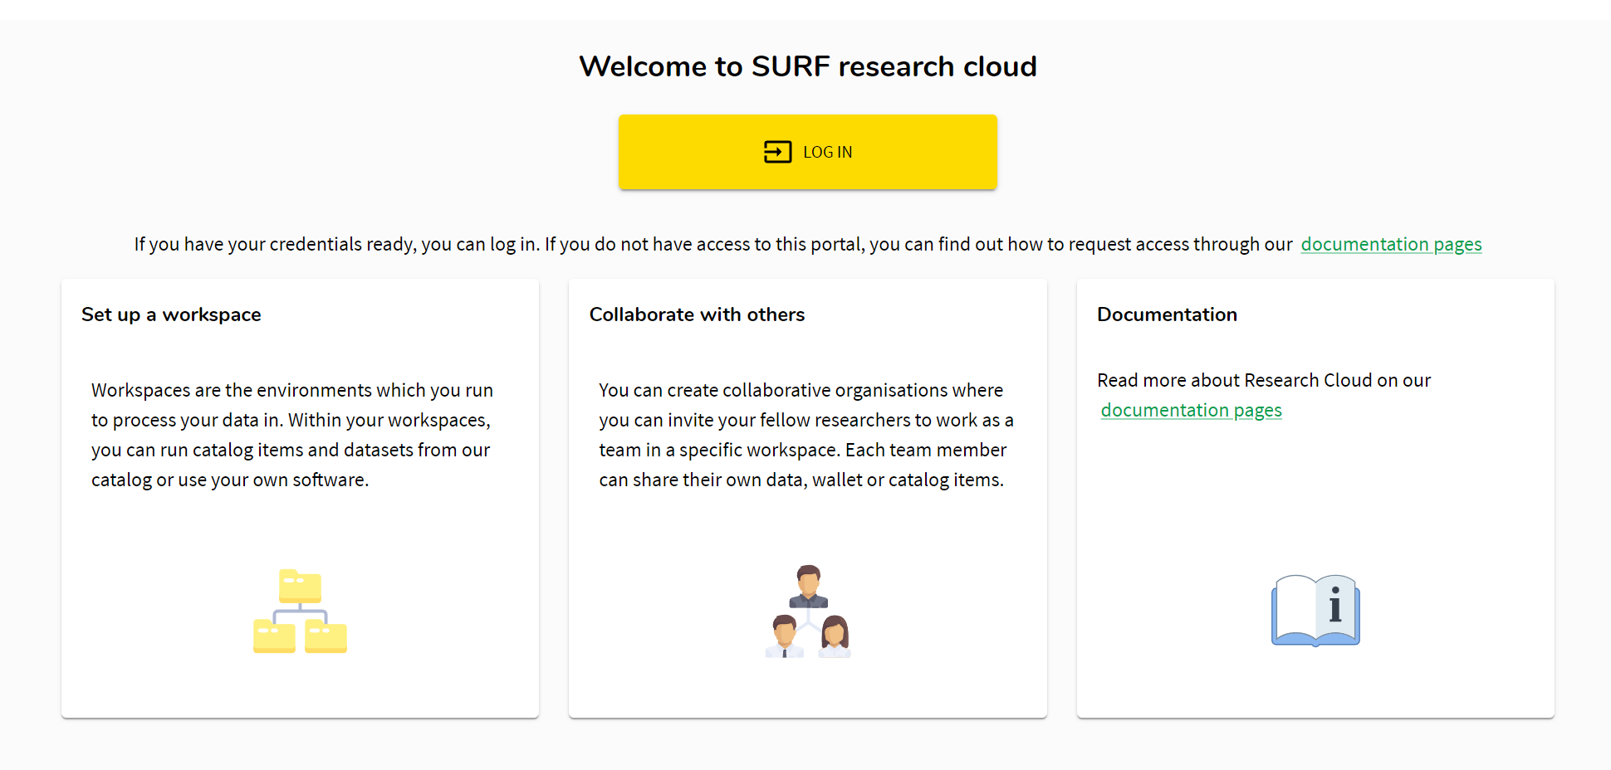

Slide 34
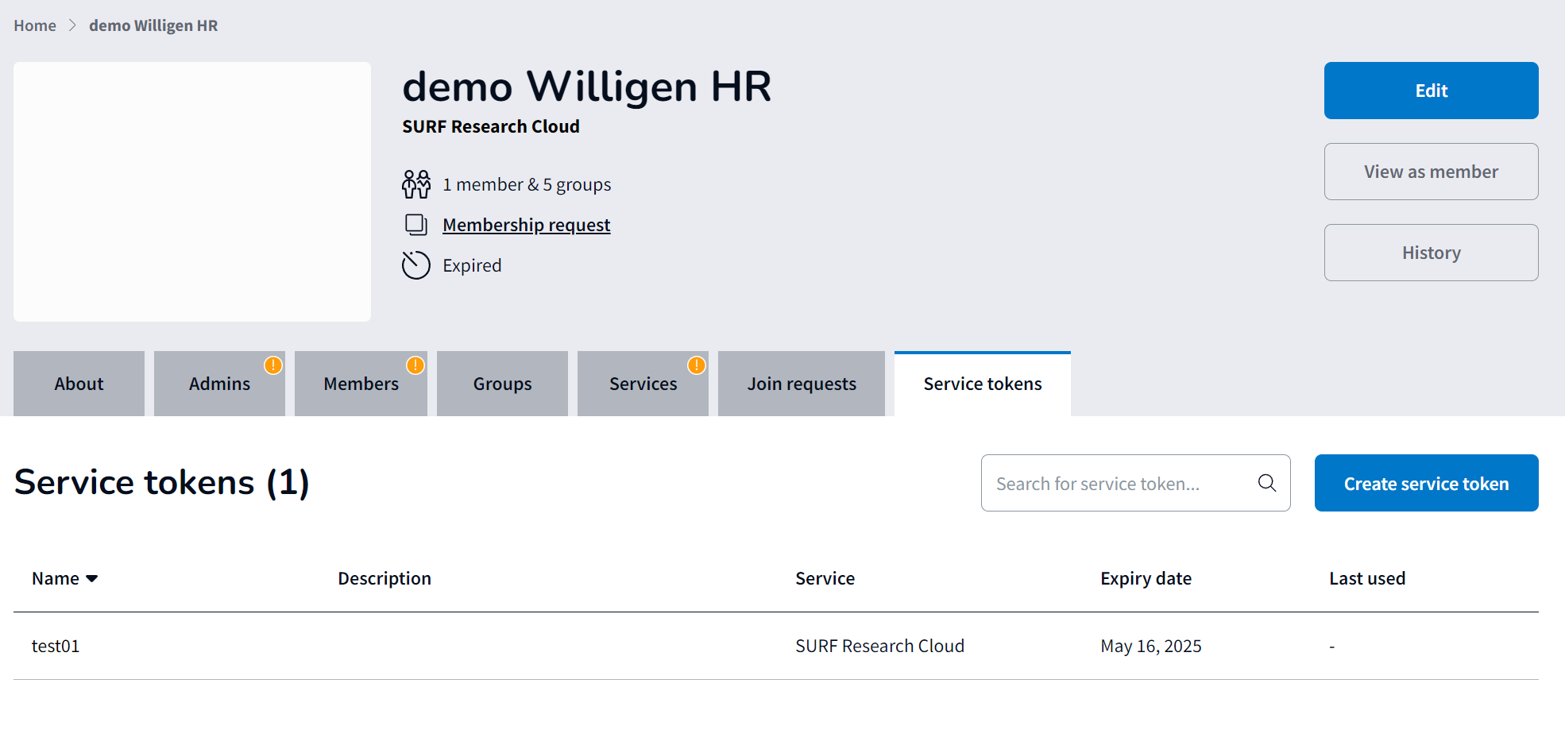

Slide 35

SRAM CLOUD FUNCTIONALITY
For ease of use and plug and play compute: go to Research Cloud.
For very powerful parallel computing; go to Snellius.
For structurally processing very large amounts of data: go to Spider.
For easy storage and data sharing; go to Research Drive.
For economical long-term storage; go to Data Archive.
For advice and POC’s on public clouds; go to our Cloud Consultancy team.

Slide 36
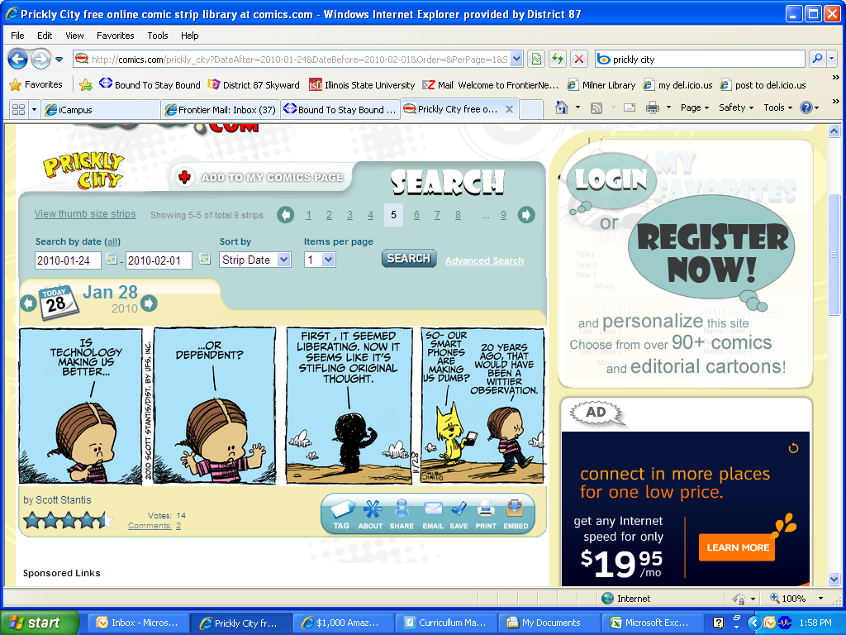

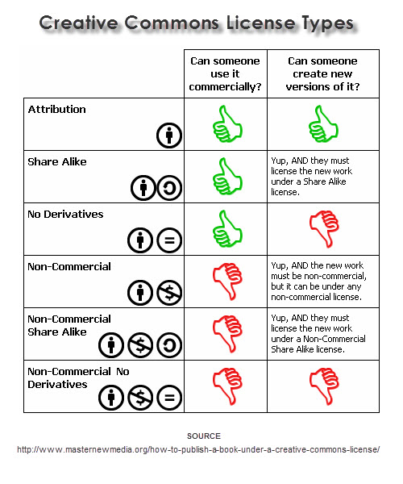
http://creativecommons.org/licenses/by-nc-sa/3.0/
These materials are licensed under a Creative Commons Attribution-Share-Alike license.
You can change it, transmit it, show it to other people. Just always give credit to RFvdW.
This seminar was developed by:
Prometheus Data Science lab in het kader van het HR-brede AI & Ethiek
Rob van der Willigen
Oktober 2023

